Slide 1
Приемы работы на уроках технологии в неделимых классах.
Ямщикова Е.С.,
учитель технологии
МБОУ Школы «Дневной пансион-84»
г.о. Самара

Slide 2
Галстук - это один из тех элементов одежды мужчины, который подчеркивает его индивидуальность, указывает на социальный статус и говорит о чувстве вкуса и стиля его обладателя.

Slide 3
Правила:
1. Если Вы надели костюм, всегда одевайте и галстук.
2. Не допускайте, чтобы затяжной конец галстука был на виду, выступая из-за его лицевой части.
3. Не выделяйтесь своей одеждой в рабочее время.

Slide 4
4. В завязанном состоянии галстук должен касаться нижним концом пряжки ремня
5. Ширина галстука должна быть соразмерной ширине лацканов пиджака
6. Галстук должен быть светлее костюма и темней сорочки

Slide 5
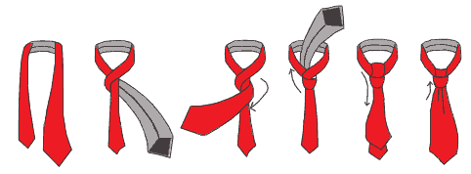
Простой узел
Подходит для тех, кто только учится завязывать галстук

Slide 6
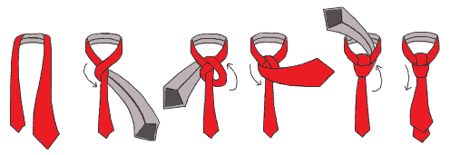
Универсальный узел
Подходит для шелковых галстуков традиционной ширины, широких плотных и входящих в моду узких галстуков

Slide 7
Одежда современного делового человека является отражением его характера и положения. И как мудро Полоний говорит нам, в "Гамлете", "Одежда говорит о человеке " . И галстук в этом ансамбле играет не последнюю роль, ведь именно он является тем завершающим элементом, который может так выгодно подчеркнуть Вашу индивидуальность и показать Ваш утонченный вкус.

Slide 8
тест

Slide 9
ОПРЕДЕЛЕНИЕ СТРАНЫ ПРОИСХОЖДЕНИЯ И ПОДЛИННОСТИ ТОВАРА ПО ШТРИХОВОМУ КОДУ

Slide 10
Структура штрихового кода

Slide 11
Соотношение штриховых кодов и стран.
Австралия 93
Австрия 90-91
Аргентина 779
Бельгия 54
Болгария 380
Боливия 777
Босния и Герцеговина 387
Бразилия 789
Великобритания 50
Венгрия 599
Венесуэла 759
Вьетнам 893
Гватемала 740-745
Германия 400-440

Slide 12
Определите подлинность товара
по контрольному числу: 4600104008498
1) Сложить цифры, стоящие на четных позициях.
6 + 0 + 0 + 0 + 8 + 9 = 23
2) Сумму, полученную в пункте 1, умножить
на 3. 23 х 3 = 69.
3) Сложить цифры, стоящие на нечетных
позициях. 4 + 0 + 1+ 4 + 0 + 4 = 13.
4) Сложить суммы, полученные в пункте 2 и 3.
69 + 13 = 82.
5) Определяется контрольное число как разность
между полученной суммой и ближайшим к нему
большим числом, кратным 10. 90 - 82 = 8.

Slide 13
Спасибо
за внимание!

